Slide 1
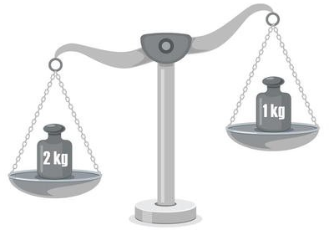
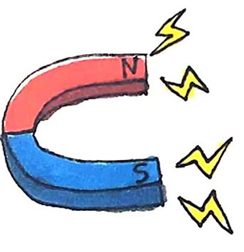

第五章
第3节 眼睛和眼镜

Slide 2
你想了解有关眼睛的什么问题 ？
（1）眼睛是怎样看清物体的？
（2）近视眼是怎么形成的？应如何矫正？
（3）远视眼是怎么形成的？应如何矫正？

Slide 3
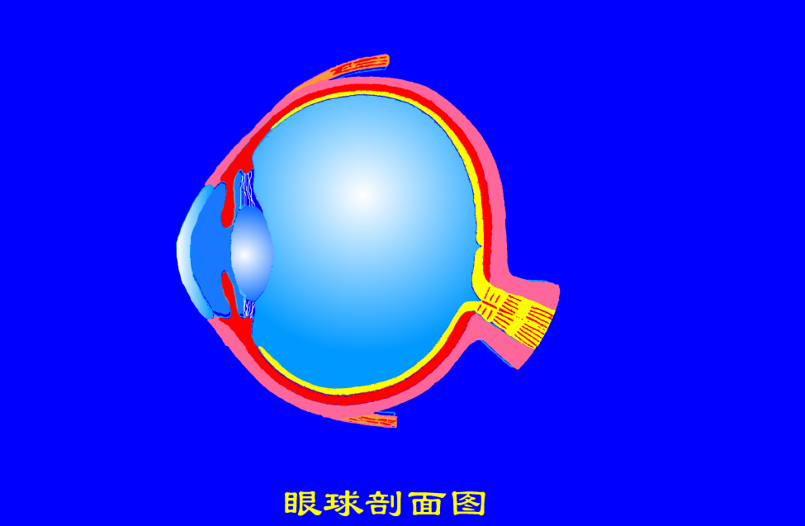
问题一 眼睛是怎样看见物体的？
1、眼睛的结构：
A
睫状体
D
晶状体
角膜
B
视神经
视网膜
C
E

Slide 4
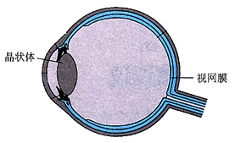
问题一 眼睛是怎样看见物体的？
视网膜
晶状体
凸透镜
光屏

Slide 5
问题一 眼睛是怎样看见物体的？
晶状体
视网膜
S
S’
A
B
C
S
S
S’
S’
S
S’
S
S’

Slide 6
问题一 眼睛是怎样看见物体的？
S
S’
A
B
C
S
S
S’
S’
S
S
S’
S’
晶状体
视网膜

Slide 7
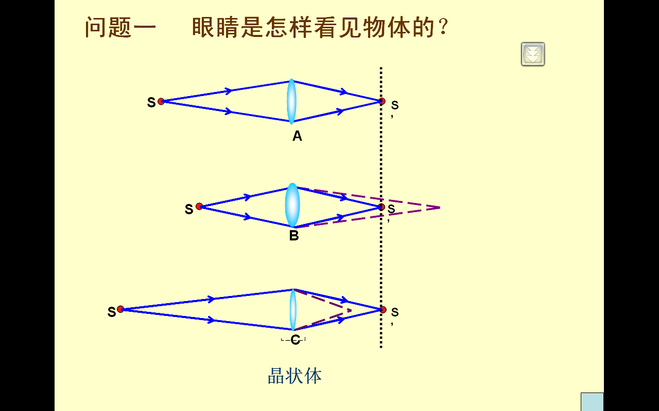

Slide 8
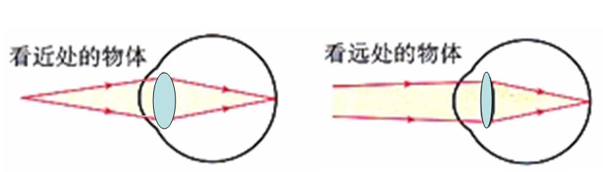
问题一 眼睛是怎样看见物体的？
2、眼睛的调节：
远眺时：晶状体变薄，焦距长，
远处射来的光刚好会聚在视网膜上；
近观时：晶状体变厚，焦距变短，
近处射来的光又会聚在视网膜上。

Slide 9
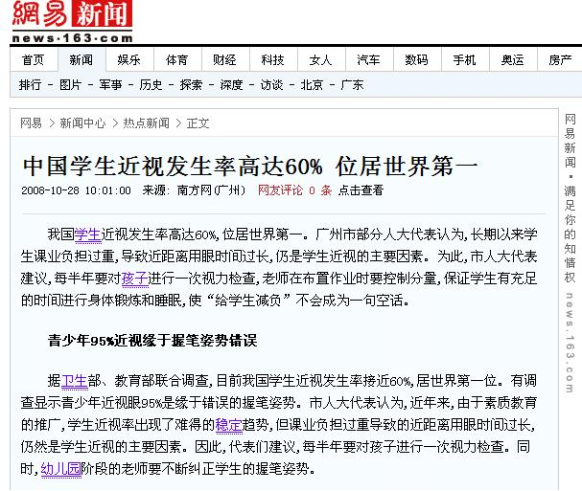
其中,中学生近视率已达55.2%，
高中生近视率已达70%以上，
患者人数超过6000万，
因近视导致失明人数已达30万。

Slide 10
问题二 探究：近视眼的成因及矫正
动手实验：
1、模拟正常眼睛看物体
2、模拟近视眼睛看物体
3、模拟近视眼睛的矫正

Slide 11
问题二 探究：近视眼的成因及矫正
动手实验：
1、模拟正常眼睛看物体
凸透镜
(正常晶状体)
光屏
（视网膜）

Slide 12
问题二 探究：近视眼的成因及矫正
2、模拟近视眼睛看物体
猜想：此时像成在视网膜前还是后？如何验证？
分析：可能是什么原因导致成像不在视网膜上？
凸透镜
(近视眼晶状体)
光屏
（视网膜）

Slide 13
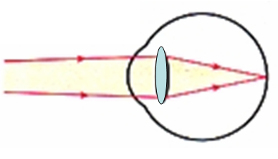
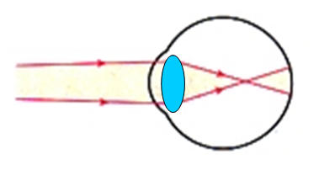
问题二 探究：近视眼的成因及矫正
正常眼
近视眼
近视眼的成因：晶状体变厚，对光的会聚能力增强，
使像会聚于视网膜前。
BS

Slide 14
问题二 探究：近视眼的成因及矫正
动手实验：
3、模拟近视眼睛的矫正
凸透镜
(近视眼晶状体)
光屏
（视网膜）
保持不变

Slide 15
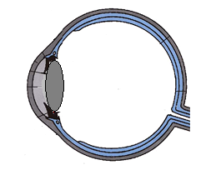
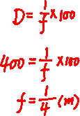
问题二 探究：近视眼的成因及矫正
近视眼的矫正：
近视眼的矫正：配戴合适的凹透镜。
BS

Slide 16
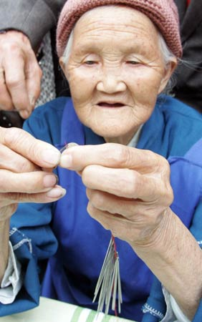


Slide 17
问题三：远视眼的成因及矫正
凸透镜
(远视眼晶状体)
光屏
（视网膜）
保持不变

Slide 18
问题三：远视眼的成因及矫正
（1）远视眼是怎么形成的？
（2）远视眼该怎样矫正？

Slide 19
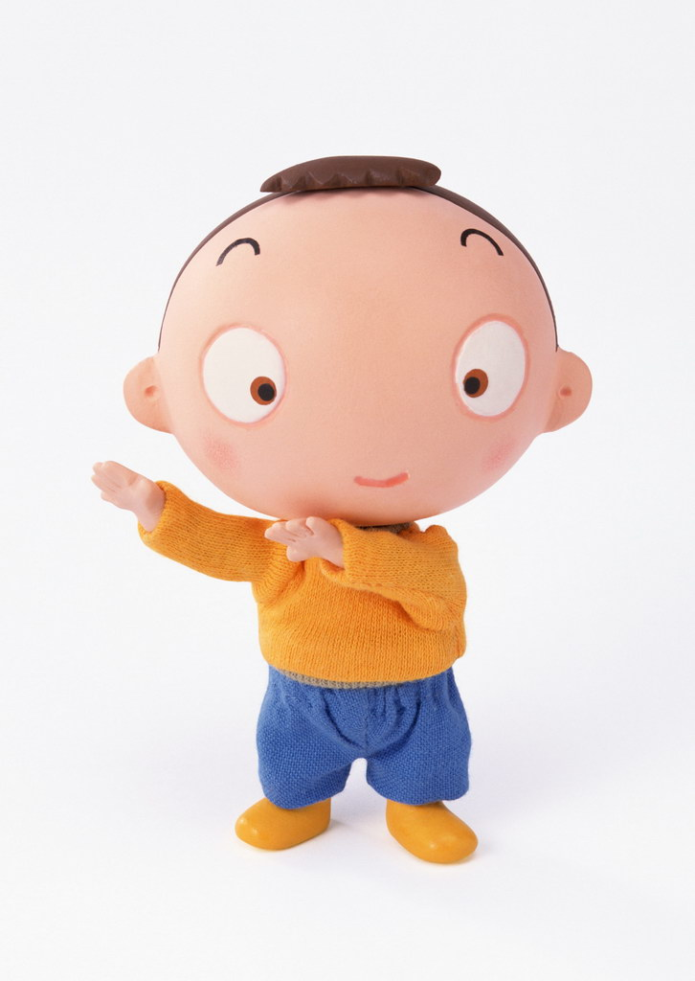



哟！老同学，怎么回事？一学期不见你就戴上一副眼镜啦？可没以前帅了啊！
。。。。。。唉，都怪我原来没有良好的用眼习惯。

Slide 20
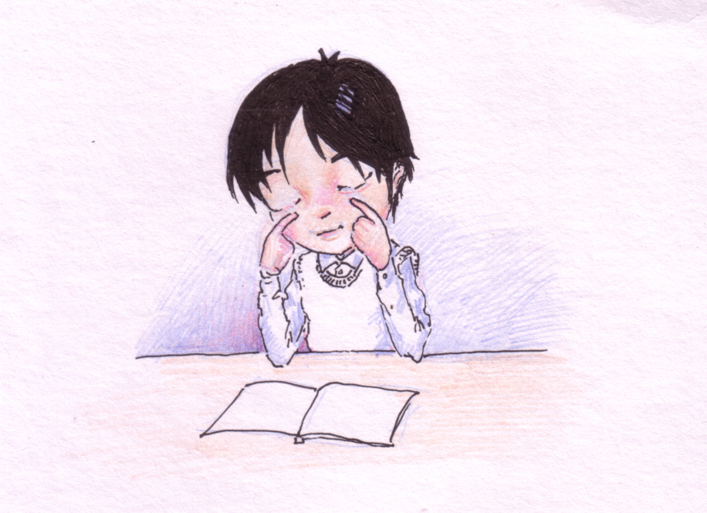
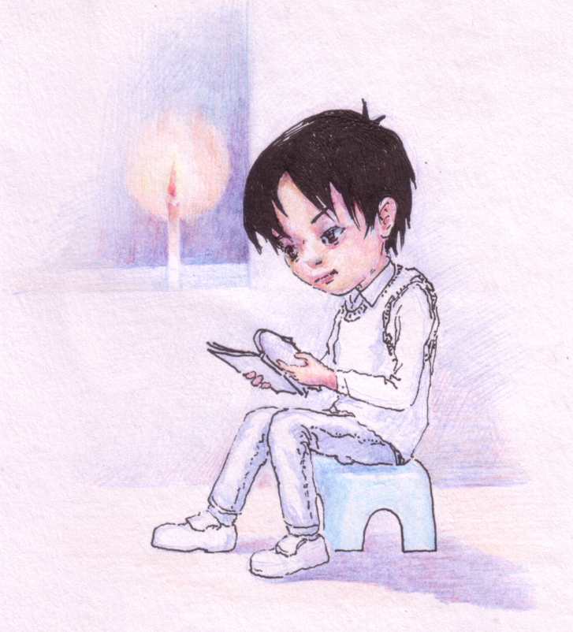
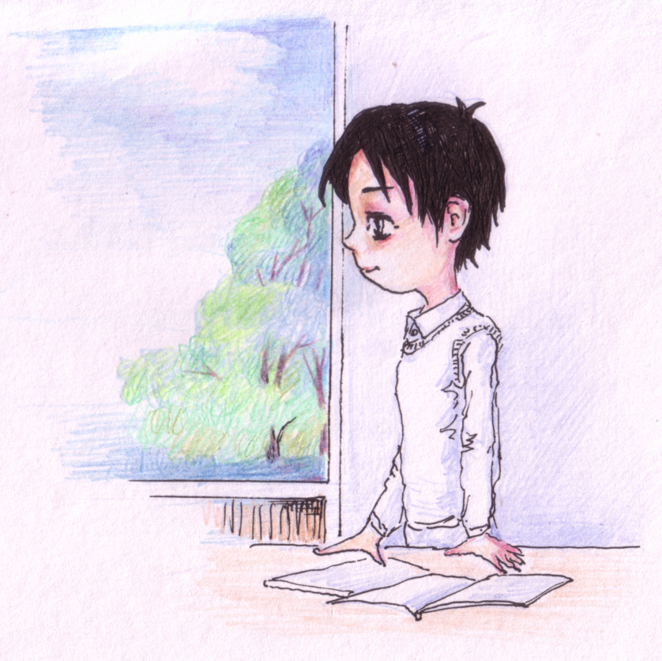
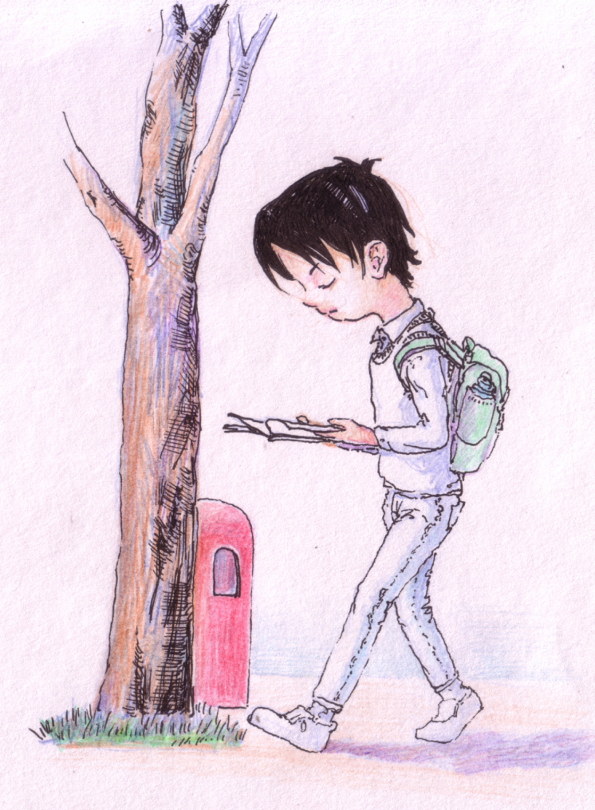
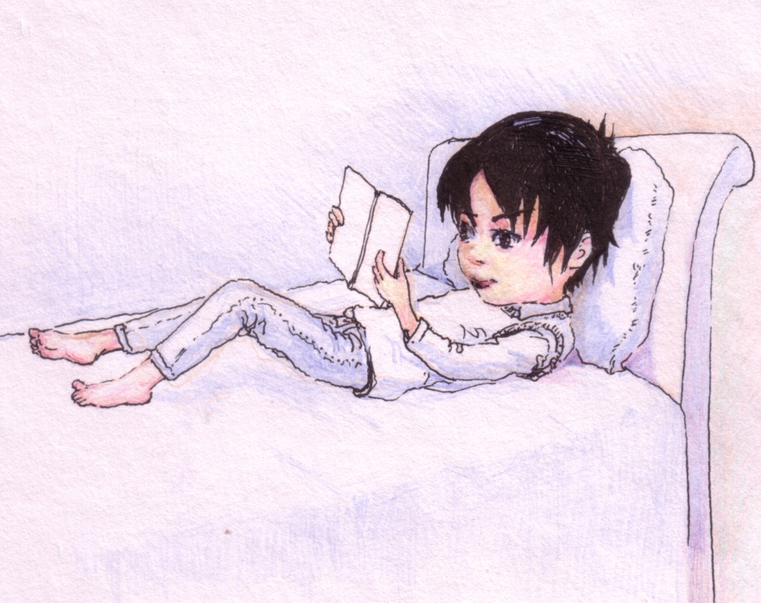
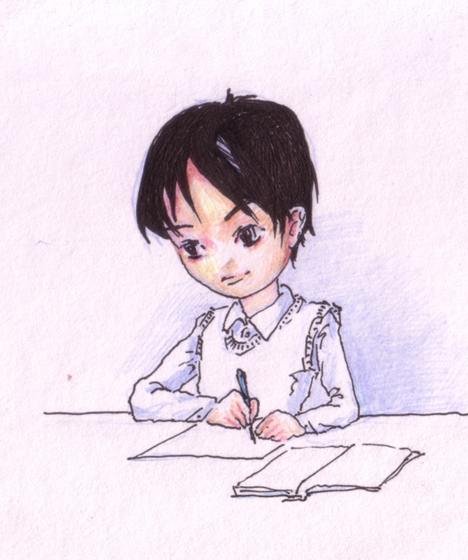
A
B
C
做好眼保健操
端正书写姿势
不要长期用眼
D
E
F

Slide 21

如图所示是常见的近视眼和远视眼成像示意图，现要进行视力矫正，则甲是 眼的示意图，需配戴 矫正 ；
乙是 眼的示意图，需配戴 矫正
远视
凸透镜
近视眼
凹透镜
甲
乙

Slide 22
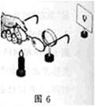
如图中，给凸透镜“戴”上近视眼镜，此时光屏上能成一清晰的像，若“取下”近视眼镜，为使光屏上的像清晰，在保持烛焰和透镜位置不变的条件下，应将光屏 ( )
A、远离透镜；
B、 靠近透镜；
C、靠近透镜或远离透镜都可以；
D、保持在原来位置。
B

Slide 23
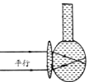
如图所示，某同学在学习本节知识时，制作了一个眼球模型，模型中的凸透镜相当于晶状体，烧瓶的后壁相当于视网膜，烧瓶里放有一种透明液体表示玻璃体，则图表示的眼球模型和应采取的矫正措施分别是（ ）
A、远视眼模型，用凹透镜矫正
B、远视眼模型，用凸透镜矫正
C、近视眼模型，用凹透镜矫正
D、近视眼模型，用凸透镜矫正
C

Slide 24
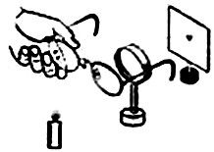
某同学探究“视力的矫正”原理，如图所示。他实验观察到如下现象：
①将眼镜甲放在蜡烛与凸透镜之间，光屏上原来清晰的像变得模糊；只将光屏远离透镜移动时，又能在光屏上看到烛焰清晰的像。
②将另一只眼镜乙放在蜡烛与凸透镜之间，光屏上原来清晰的像也变得模糊了，只将光屏靠近透镜移动时，又可以在光屏上看到烛焰清晰的像。
（1）分析实验现象可知：甲乙两个眼镜中， 是凸透镜， 是凹透镜。
（2）在实验现象①和②中，属于近视眼矫正原理的是 ，属于远视眼矫正原理的是 。（填写实验现象序号）
乙
甲
①
②

